Slide 1
ПЕРЕХОД с 2026 года
на применение СГС «Единый План счетов бухгалтерского учета государственных финансов»
и принятые в его развитие нормативные акты.
Учет в режиме реального времени - новые требования к достоверности учетных данных.
Переход на применение СГС «Единый план счетов бухгалтерского учета государственных финансов»
и принятые в его развитие нормативные акты.
Сивец Светлана Викторовна

Slide 2
ПЕРЕХОД ОТ ИНСТРУКЦИЙ К ФЕДЕРАЛЬНЫМ СТАНДАРТАМ БУХГАЛТЕРСКОГО УЧЕТА ГОСУДАРСТВЕННЫХ ФИНАНСОВ
Федеральный закон «О бухгалтерском учете»
от 06.12.2010 № 402-ФЗ (статья 21)
Документы в области регулирования бухгалтерского учета
ФСБУ государственных финансов (СГС)
Федеральные стандарты бухгалтерского учета государственных финансов устанавливают минимально необходимые требования к бухгалтерскому учету, а также допустимые способы ведения бухгалтерского учета для организаций бюджетной сферы.

Slide 3






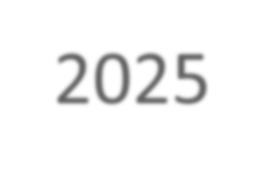
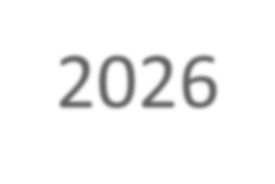
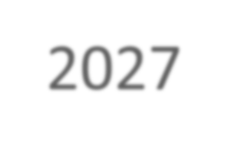




ПЕРЕХОД ОТ ИНСТРУКЦИЙ К ФЕДЕРАЛЬНЫМ СТАНДАРТАМ БУХГАЛТЕРСКОГО УЧЕТА ГОСУДАРСТВЕННЫХ ФИНАНСОВ
2025
2026
+ 3 стандарта
(планы счетов)
2027
+2 стандарта
(отчетность)
31 стандарт

Slide 4


ПОЛОЛОЖЕНИЯ ФСБУ
ПО ОБЪЕКТАМ УЧЕТА
Пример:
СГС «Основные средства» СГС «Запасы»
СГС «Нематериальные активы»
МЕТОДОЛОГИЯ
ПОЛОЖЕНИЯ ИНСТРУКЦИЙ
ФСБУ ПЛАНЫ СЧЕТОВ
обязательные аналитические признаки, допустимые обороты
по счетам бюджетного (бухгалтерского) учета
ПЛАНЫ СЧЕТОВ

Slide 5
ПЕРЕХОД ОТ ИНСТРУКЦИЙ К ФЕДЕРАЛЬНЫМ СТАНДАРТАМ БУХГАЛТЕРСКОГО УЧЕТА ГОСУДАРСТВЕННЫХ ФИНАНСОВ
СГС «Единый план счетов бухгалтерского
учета государственных финансов»
(приказ Минфина России от 30.08.2024 № 121н)
Приказ Минфина России
от 01.12.2010 № 157н
1. СГС «План счетов бюджетного учета»
(приказ Минфина России от 20.09.2024 № 132н) 2. Инструкция по применению Пана счетов бюджетного учета (Приказ Минфина России от 29.08.2025 № 118н)
Приказ Минфина России
от 06.12.2010 № 162н
СГС «План счетов бухгалтерского учета бюджетных и автономных учреждений»
(приказ Минфина России от 20.09.2024 № 133н)
Правила применения Плана счетов бухгалтерского
учета бюджетных и автономных учреждений
(приказ Минфина России от 29.08.2025 № 119н)
Приказы Минфина России
от 16.12.2010 № 174н,
от 23.12.2010 № 183н

Slide 6

ПЛАНЫ СЧЕТОВ В УСЛОВИЯХ ТЕХНОЛОГИЧЕСКОЙ ИНТЕГРАЦИИ
Планы счетов бюджетного учета и инструкции по их
применению утверждаются Минфином России
ст. 264.1 БК РФ
Приказы Минфина России
121н, 132н,
133н
планы счетов
обязательные (минимальные) аналитические признаки
допустимые обороты
Инструкции
по применению планов счетов
базовые перечни хозяйственных операций
основа для типовых справочников хозяйственных операций
(Приказы Минфина России № 118н и № 119н от 29.08.2025)

Slide 7
ОСНОВНЫЕ ПОЛОЖЕНИЯ ИНСТРУКЦИЙ ПО ПРИМЕНИЮ ПЛАНОВ СЧЕТОВ (Приказы Минфина России № 118н и № 119н от 29.08.2025)
Определены основные принципы применения Планов счетов:
- принцип единства;
- принцип актуальности;
- принцип прозрачности (открытости);
- принцип стабильности (преемственности)
Первичные (сводные) учетные документы, поступившие с нарушением правил документооборота
и (или) графика документооборота принимаются к учету:
- датой поступления документа должностному лицу;
- последним днем отчетного периода (в случаях, предусмотренных НПА, в целях формирования
информации за отчетный период (с учетом отражения операций после отчетной даты)
НЕ ДОПУСКАЕТСЯ! Изменение ранее представленной внешним пользователям информации для принятия ими
экономических решений
Регистрация данных бухгалтерского учета с отрицательными значениями (со знаком «минус»)
допустима только при условии применения способа «Красное сторно» в случаях, предусмотренных НПА
Отражение в регистрах бухгалтерского учета по итогам бухгалтерской записи на счетах в
отрицательном значении допустимо в случаях, предусмотренных для отражения в бюджетной
(бухгалтерской) отчетности отрицательных значении информации об объектах бухгалтерского учета

Slide 8
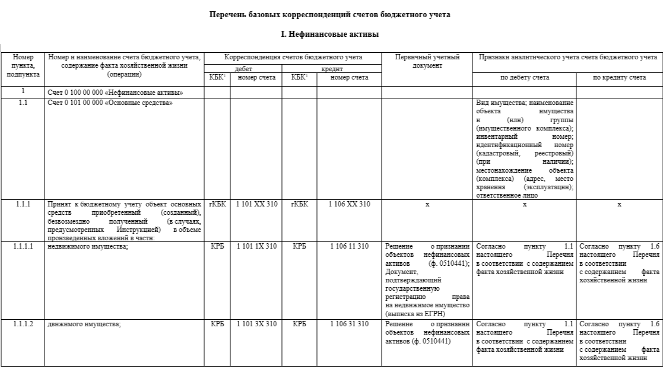
ПЛАНЫ СЧЕТОВ В УСЛОВИЯХ ТЕХНОЛОГИЧЕСКОЙ ИНТЕГРАЦИИ

Slide 9
ТЕХНОЛОГИЧЕСКАЯ ИНТЕГРАЦИЯ Приказ Минфина 120н от 29 августа 2025г.
норма Бюджетного кодекса Российской федерации с 2025 года (федеральный уровень)
Год | 1 декабря – 31 декабря + 30 р.д. (21 декабря 31 декабря + 30 р.д.) | Квартал 1 | месяц | 0 | ОПЕРАТИВНАЯ + 3 рабочий день с 1 по 10 с 11 по 20 Январь особый совместно с 1 по 20 + 3 рабочих дня с 21 по конец месяца
 |  |  |  | 1 | + 10 рабочий день 1) с 1 по конец месяца = + 10 рабочий день 2) с 21 по конец месяца = + 10 рабочий день. (изменяя оперативную с 21 до конца месяца)
 |  |  |  | 2 | + 10 рабочий день
 |  |  |  | 3 | МЕСЯЦ 3 = КВАРТАЛ 1 + 20 рабочий день 1) с 1 марта по 31 марта = + 20 р.д. 2) с 21 марта по 31 марта = + 20 р.д. (изменяя оперативную 21 марта – 31 марта)
 |  | Квартал 2 | месяц | 4, 5, 6
 |  | Квартал 3 | месяц | 7, 8, 9
 |  | Квартал 4 | месяц | 10, 11
 |  |  |  | 12 | с 1 ДЕКАБРЯ по 10 ДЕКАБРЯ с 11 ДЕКАБРЯ по– 20 ДЕКАБРЯ с 21 ДЕКАБРЯ по 31 ДЕКАБРЯ (ОПЕРАТИВНАЯ + 3 рабочих дня ) ГОД плюс 30 рабочих дней!) с уточнение оперативных )месяца – декабря )

Slide 10
ПЛАНЫ СЧЕТОВ В УСЛОВИЯХ ТЕХНОЛОГИЧЕСКОЙ ИНТЕГРАЦИИ
БАЗОВЫЕ ПЕРЕЧНИ
(Инструкции по применению Планов счетов)
СПРАВОЧНИКИ ТИПОВЫХ
КОРРЕСПОНДЕНЦИЙ
ИНТЕГРАЦИЯ УЧЕТНЫХ ДАННЫХ
УВЯЗКА:
первичный учетный документ;
корреспонденция
счетов;
аналитический признак
ОДНОРОДНОСТЬ данных на всех уровнях;
ОБЕСПЕЧЕНИЕ
корректной выгрузки учетных данных на
федеральный уровень
(ГИИС «Электронный бюджет»)
ОБЕСПЕЧЕНИЕ функций
внутреннего контроля

Slide 11
СПАСИБО ЗА ВНИМАНИЕ!

